Slide 1
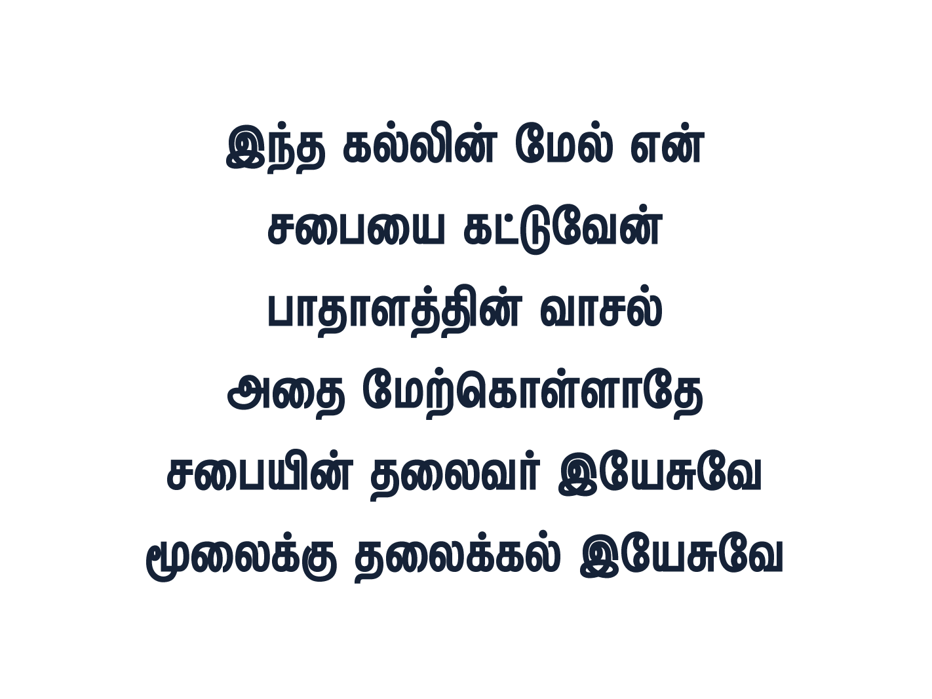
Notes:
Slide 1 - இந்த கல்லின் மேல்
Slide 2 - அல்லேலூயா
Slide 3 - இரத்தம் சிந்தி மீட்கப்பட்ட
Slide 4 - ஜெபத்தினால் கட்டப்பட்ட சபை
Slide 5 - பார்வோனின் வல்லமைகள்

Slide 2
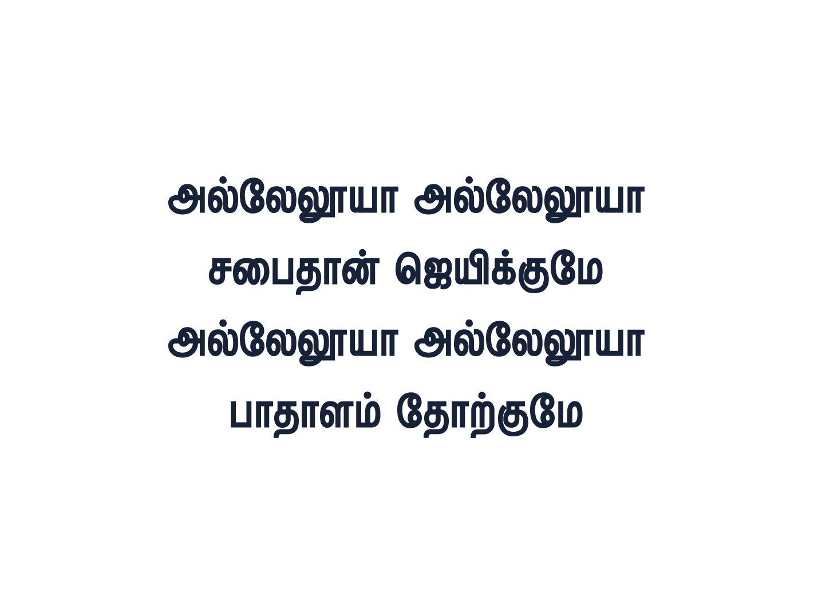
Notes:
Slide 1 - இந்த கல்லின் மேல்
Slide 2 - அல்லேலூயா
Slide 3 - இரத்தம் சிந்தி மீட்கப்பட்ட
Slide 4 - ஜெபத்தினால் கட்டப்பட்ட சபை
Slide 5 - பார்வோனின் வல்லமைகள்

Slide 3
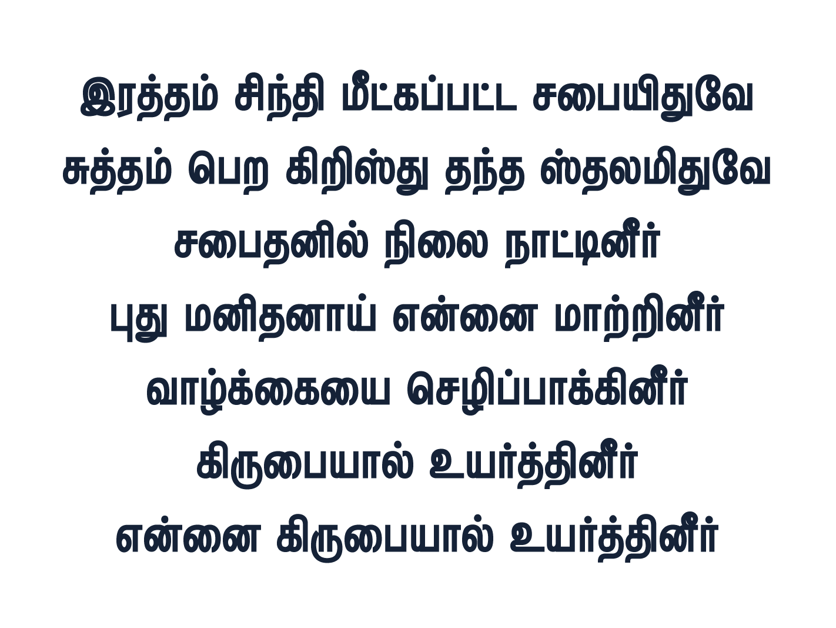
Notes:
Slide 1 - இந்த கல்லின் மேல்
Slide 2 - அல்லேலூயா
Slide 3 - இரத்தம் சிந்தி மீட்கப்பட்ட
Slide 4 - ஜெபத்தினால் கட்டப்பட்ட சபை
Slide 5 - பார்வோனின் வல்லமைகள்

Slide 4
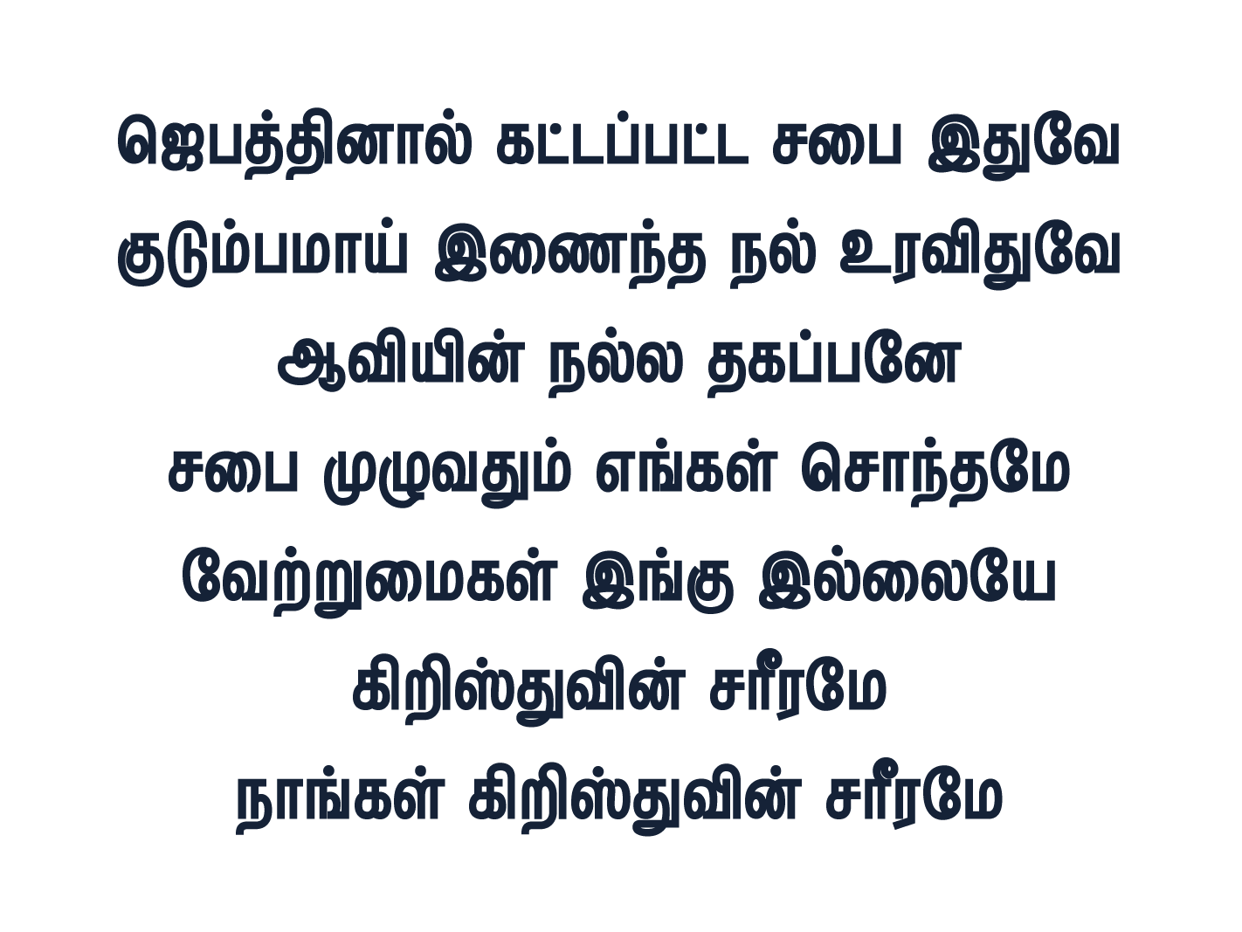
Notes:
Slide 1 - இந்த கல்லின் மேல்
Slide 2 - அல்லேலூயா
Slide 3 - இரத்தம் சிந்தி மீட்கப்பட்ட
Slide 4 - ஜெபத்தினால் கட்டப்பட்ட சபை
Slide 5 - பார்வோனின் வல்லமைகள்

Slide 5
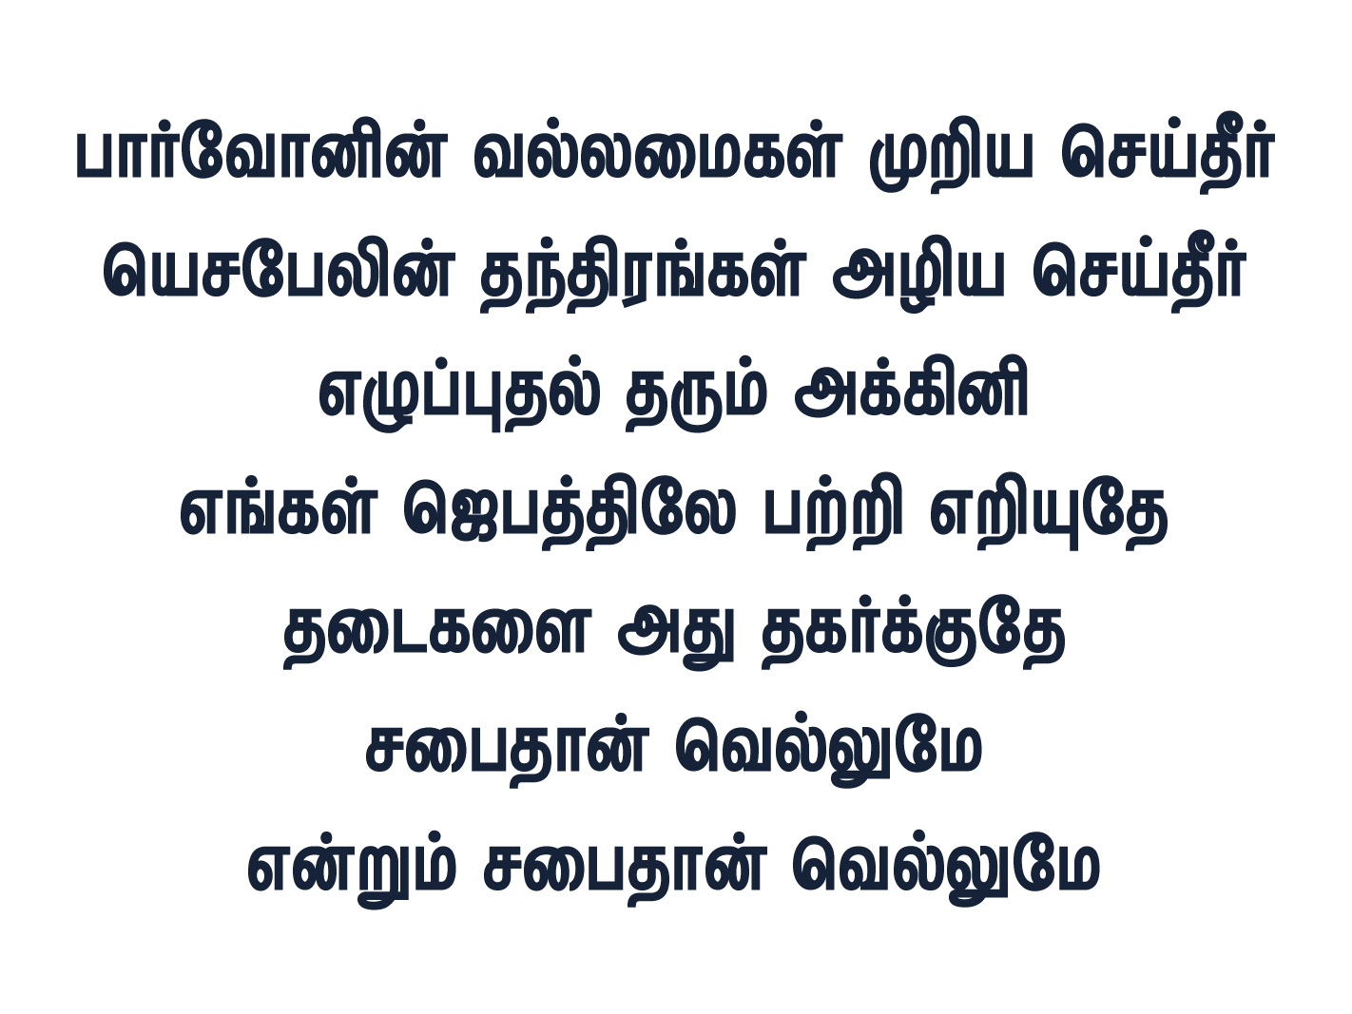
Notes:
Slide 1 - இந்த கல்லின் மேல்
Slide 2 - அல்லேலூயா
Slide 3 - இரத்தம் சிந்தி மீட்கப்பட்ட
Slide 4 - ஜெபத்தினால் கட்டப்பட்ட சபை
Slide 5 - பார்வோனின் வல்லமைகள்

